Slide 1
第三节 泰勒(Taylor)公式
一、问题的提出
二、Pn和Rn的确定
三、泰勒中值定理
四、泰勒公式的应用
五、小结 思考题

Slide 2

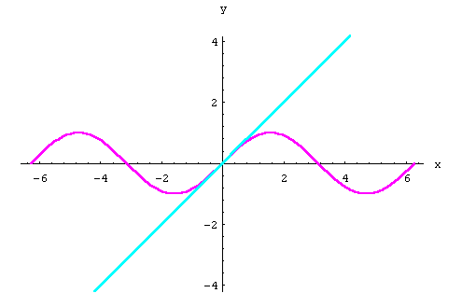


一、问题的提出

Slide 4
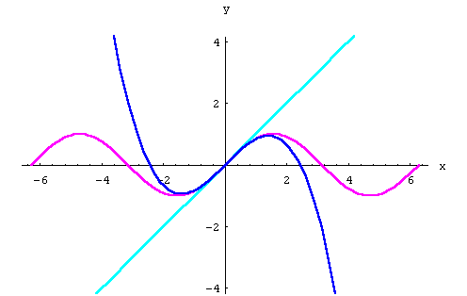

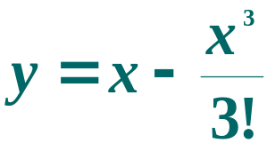

Slide 5
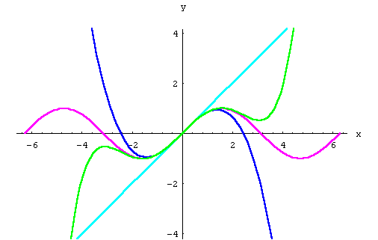
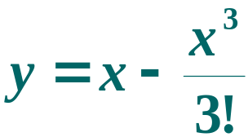
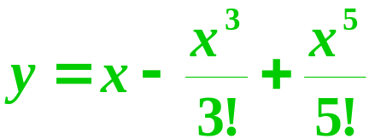

Slide 6
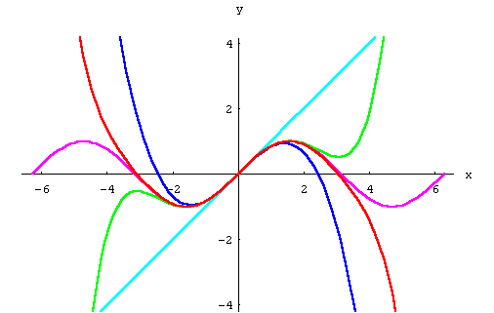
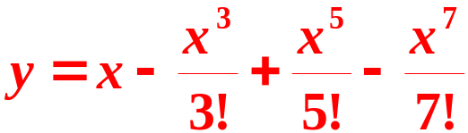


Slide 7
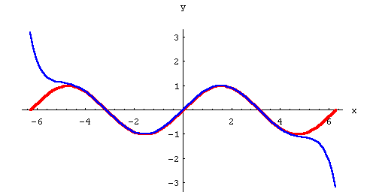
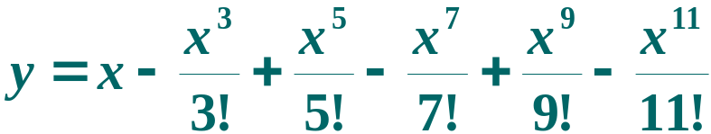


Slide 8


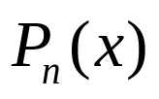
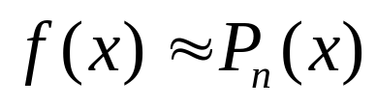
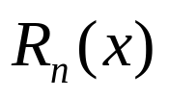
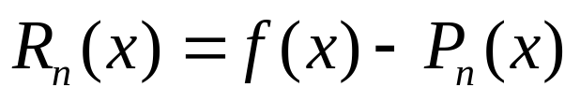
问题:
给定函数 及点
（1）寻找合适的多项式函数
使得：
（2）能够估算近似的误差
几何上
动画展示

Slide 9
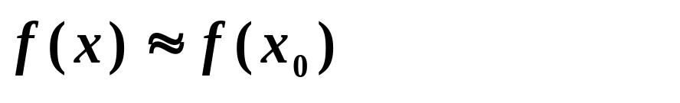

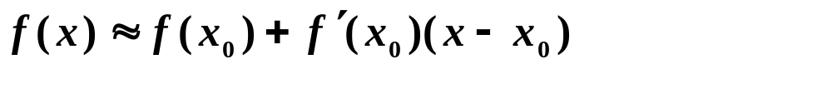
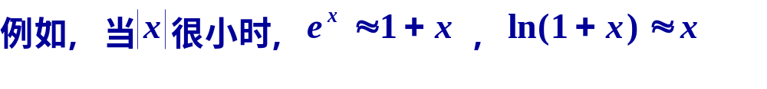
代数上：
（如下图）

Slide 10
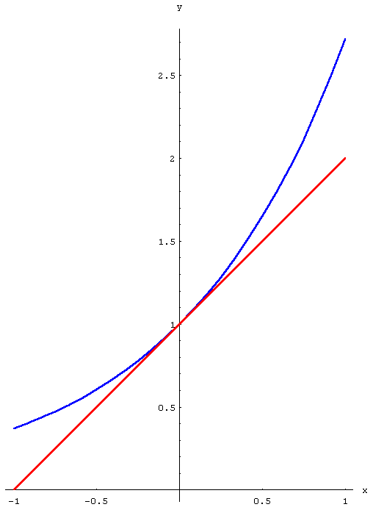
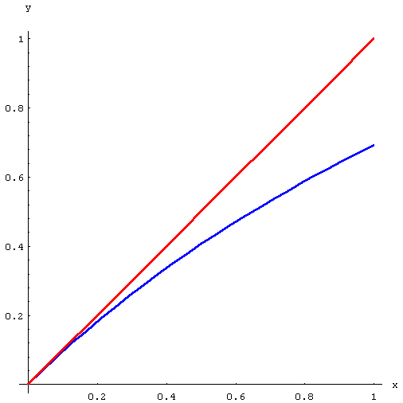





Slide 11











分析:
1.若在 点相交
近似程度越来越好
2.若有相同的切线
3.若弯曲方向相同

Slide 12





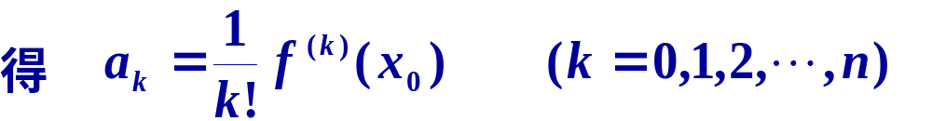
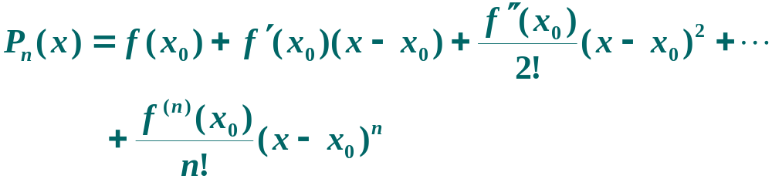

Slide 13
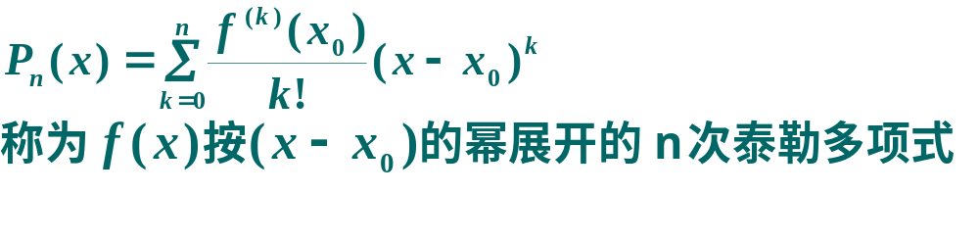
结论:
当函数 在点 处n阶可导时
思考:
余项 如何计算？

Slide 14
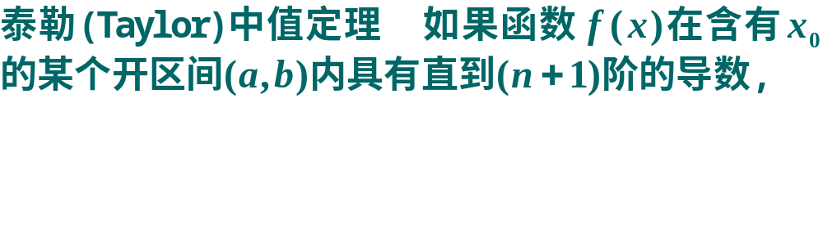
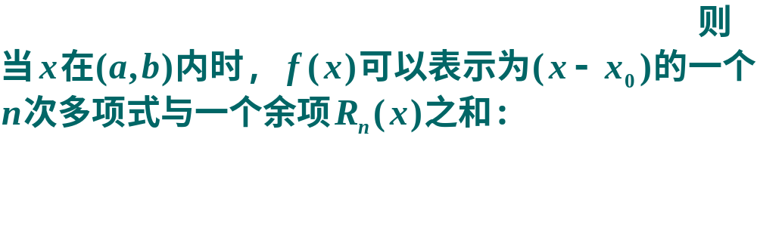
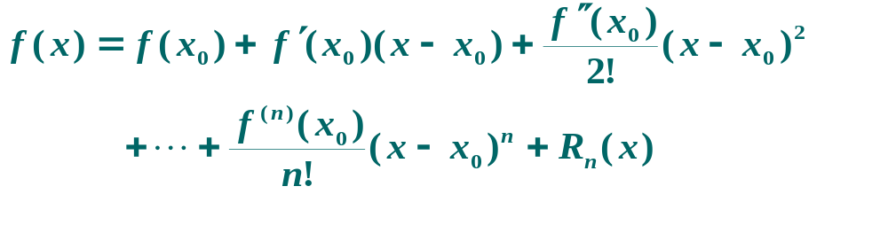
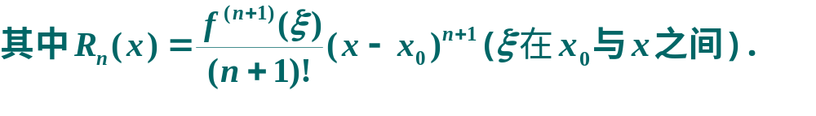
三、泰勒(Taylor)中值定理

Slide 15
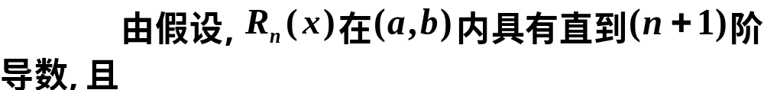

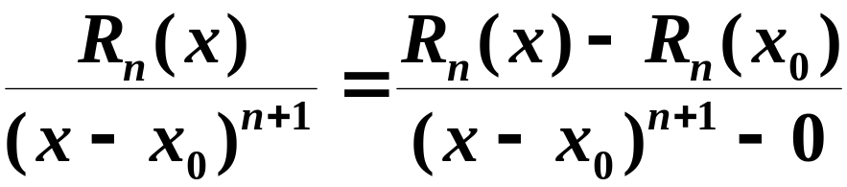
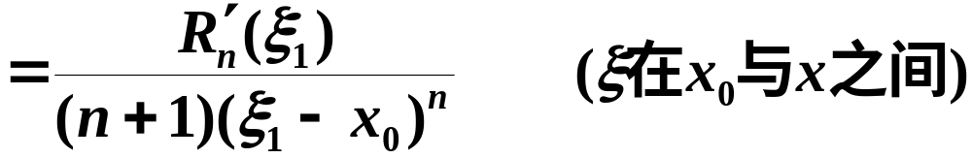
证明:

Slide 16
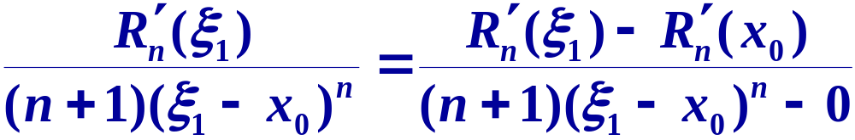
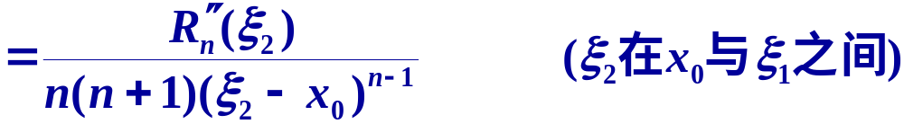

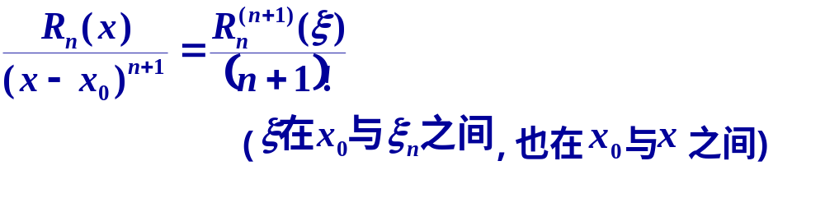
两函数
R
′
(
x
)
及
(
n
+
1
)(
x
−
x
)
n
在以
x
及
ξ
为端点
n
0
0
1
的区间上满足柯西中值定理的条件
,
得

Slide 17



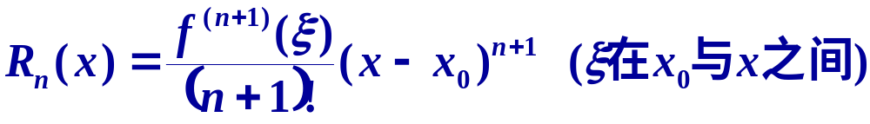

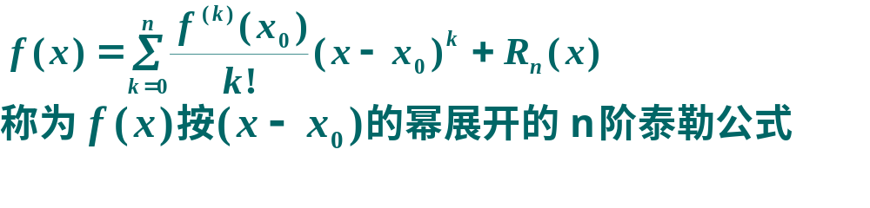

Slide 18
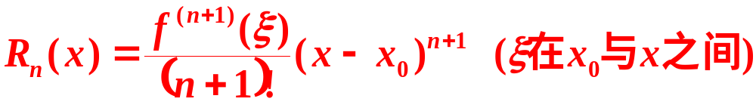
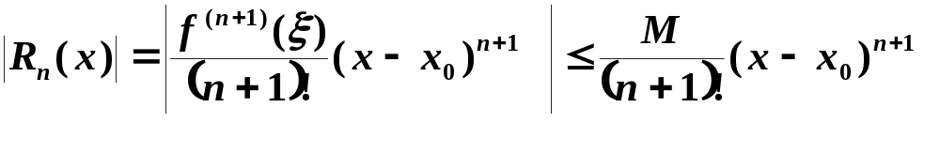
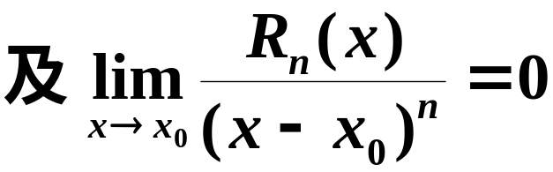
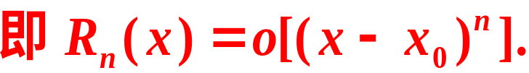
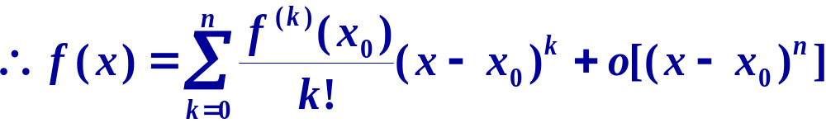
拉格朗日形式的余项
皮亚诺形式的余项

Slide 19
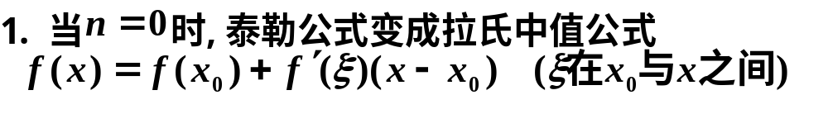
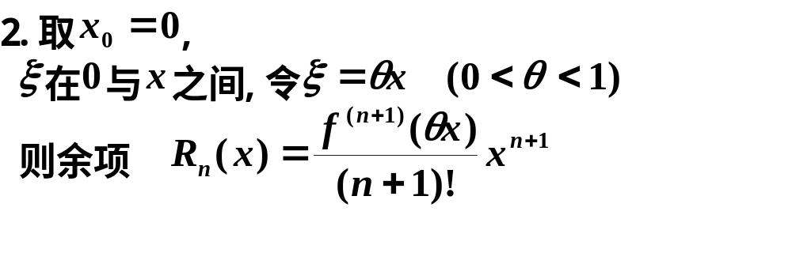
注意:

Slide 20
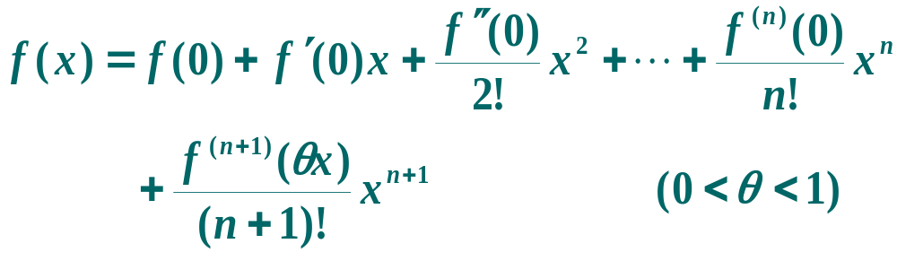
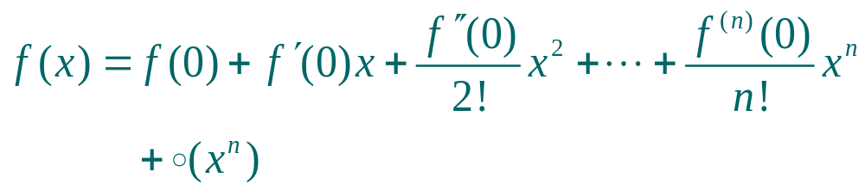
麦克劳林(Maclaurin)公式

Slide 21

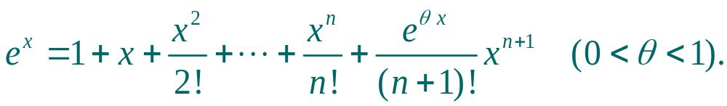
四、泰勒公式的应用
解
代入公式,得

Slide 22
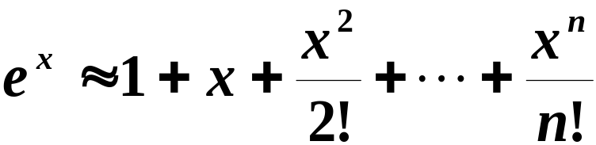

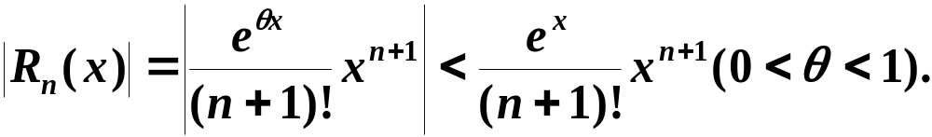
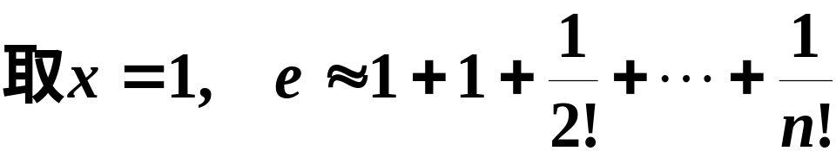
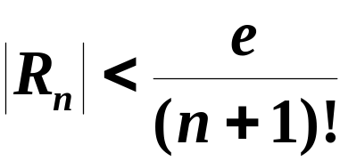
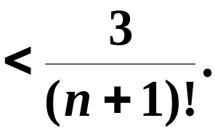
由公式可知
估计误差
其误差

Slide 23
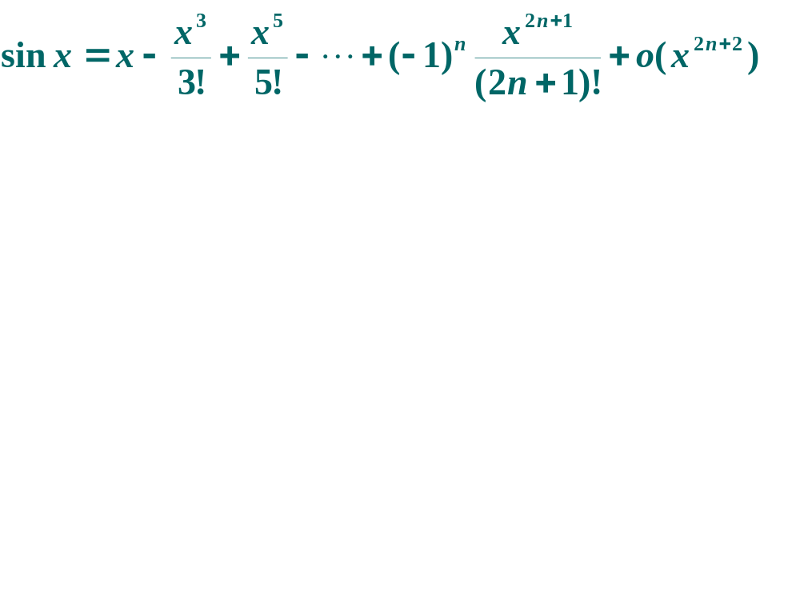


泰勒公式应用1：常用函数的麦克劳林公式

Slide 24


泰勒公式应用2：其它函数的泰勒公式的推导
方法一：套公式
方法二：利用已知函数的泰勒公式推导
求导

Slide 25

泰勒公式应用2：其它函数的泰勒公式的推导
方法一：套公式
方法二：利用已知函数的泰勒公式推导
求导

Slide 26

泰勒公式应用2：其它函数的泰勒公式的推导
方法一：套公式
方法二：利用已知函数的泰勒公式推导
求导

Slide 27

泰勒公式应用2：其它函数的泰勒公式的推导
例2 求 的带皮亚诺型余项的四阶麦克劳林公式

Slide 28



泰勒公式应用2：其它函数的泰勒公式的推导
例3 求 的按照 的幂展开的带皮亚诺型余项的三阶麦克劳林公式

Slide 29




泰勒公式应用2：其它函数的泰勒公式的推导
例4 求 在 处展开的带皮亚诺型余项的四阶麦克劳林公式

Slide 30






泰勒公式应用3：计算极限
解

Slide 31







例6
解：

Slide 32







例7.

Slide 33




练习题1：求极限

Slide 34

泰勒公式应用4：近似计算
例8 求 的近似值并分析误差。

Slide 35


泰勒公式应用5：证明等式

Slide 36


Slide 37
泰勒公式应用5：证明等式

Slide 38







泰勒公式应用6：证明不等式
练习题3：证明不等式
练习题4：
设函数
在
上二阶可导,且
证明：对于任意两个数
及
恒有:

